Slide 1

创易助学生系统
龙行超 2017141463145
刘昊天 2017141463049
杜骏 2016141241043
苟光耀2017141463126
张益鸣2017141463023

Slide 2
目 录
1
项目介绍
2
需求分析过程
2
3
需求分析过程体会
2
4
总结

Slide 3
1
项目介绍——背景
当前各类功能强大的手机app与web应用层出不穷，我们的学习与生活也因此而变得越来越方便与高效。对于繁忙多样的大学生生活来说，也同样需要一款提供便利服务的应用来给予辅助。本软件的设计正是以此方向为目标，设计出一个能够在大学生的日常学习与生活中，为大学生提供关于校园中的各项事务的便利的信息获取、反馈、交流、提醒等服务的实用型软件。

Slide 4
1
项目介绍——目的意义
本项目的设计意在为大学生提供关于校园中的各项事务的便利的信息获取、反馈、交流、提醒等服务，提高学生学习与生活的效率与便利性。也意在老师等管理人员提供方便的线上管理方法。让读者更好地了解到本系统的功能性细节，架构，及其实现方式等内层信息，以便准确定义用户对此软件的需求。
预期人群：软件用户，项目评审师。

Slide 5
1
项目介绍——简介
项目是一个具有移动端app与web端应用两种形式的大学生助学软件，采用Java，JavaScript，MySQL等语言开发，具有学生的登录注册，管理员的信息管理，学生的课表管理、信息获取、设置提醒、计划安排，学生间的交流交友等多种功能。

Slide 6
3
需求分析过程——分析问题
01
02
03
04
05
我们所掌握的技术有哪些？
软件预计该如何使用最好？
如何在现有的基础上，开发出满意的产品？
软件基本带有那些功能？
如何给这款软件加上修饰，变得更完美？

Slide 7
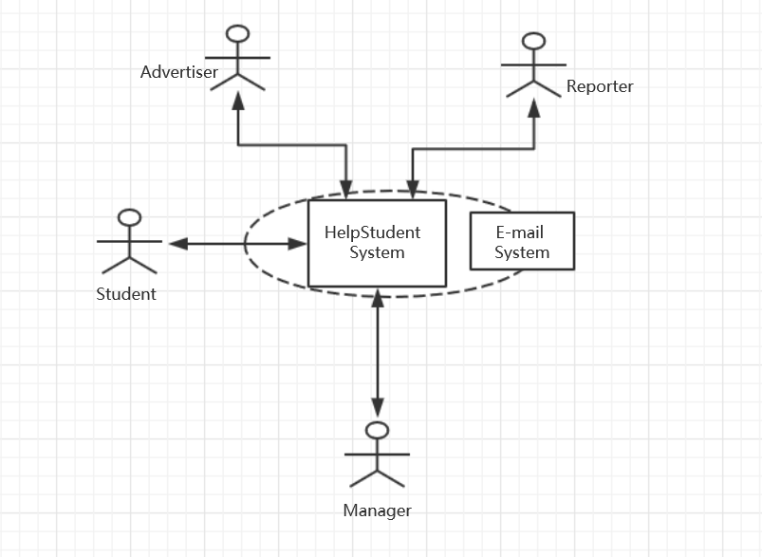
2
需求分析过程——分析问题
系统边界图

Slide 8
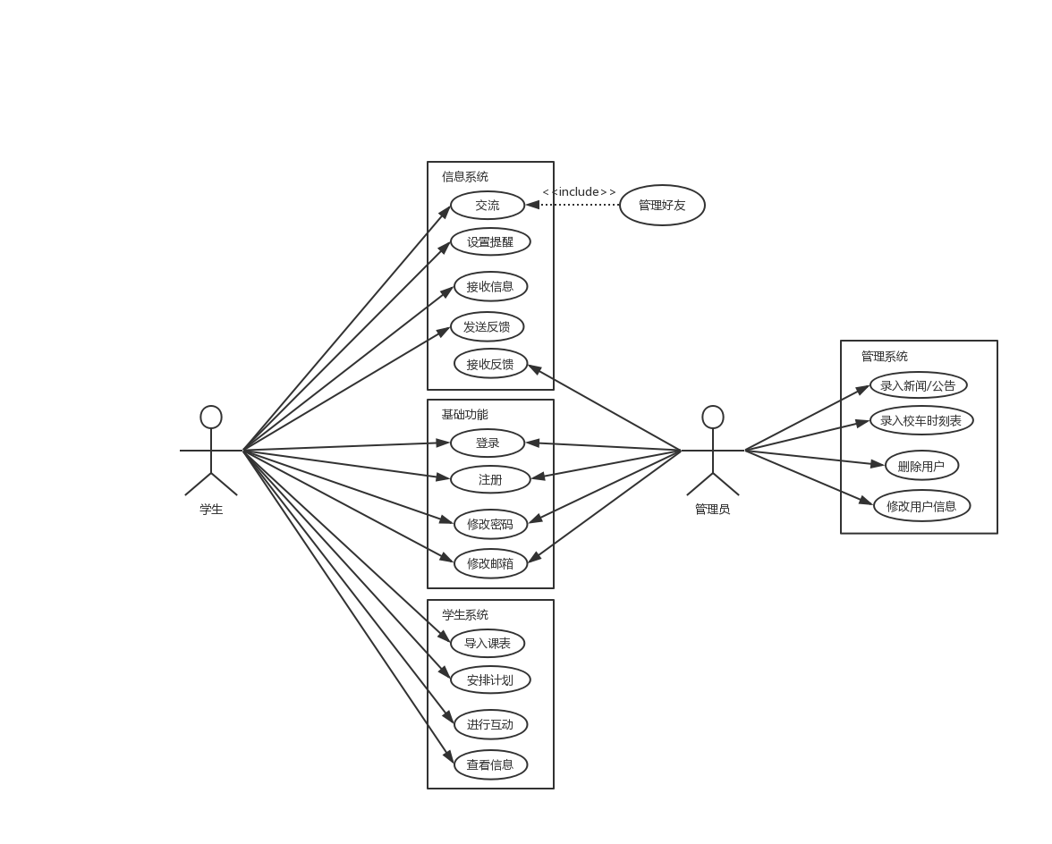
2
需求分析过程——需求分析及说明— 功能性需求
用例编号：001
用例名：课表 操作
用例描述：用户将自己的课表导入进系统
参与者：程序的用户（学生）
前置条件：
1. 用户拥有一台PC.
2. PC上装有此软件。
3. 此软件拥有windows系统下的文件读写权限。
4. PC运转正常。
后置条件：
1. 数据库存储用户的课程信息
2. 数据库存储用户的上课时间表。
基本路径：
1. 用户打开电脑，点击软件导入课表按钮。
2. 跳出窗口，选择存储课程信息的pdf文件
3. 软件获取到课表信息并存入数据库
扩展点：
3a. 排除pdf文件中非课程信息的其他信息
3a1. 导入图片，识别课程信息
3a2. 课程信息的纠错能力
用例图

Slide 9
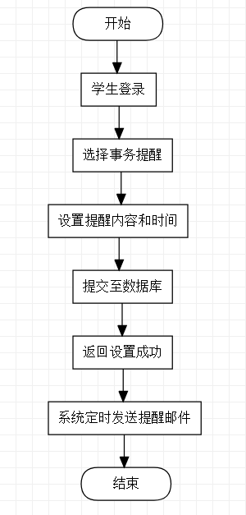
2
需求分析过程——需求分析及说明— 功能性需求——提醒模块为例
流程图

Slide 10
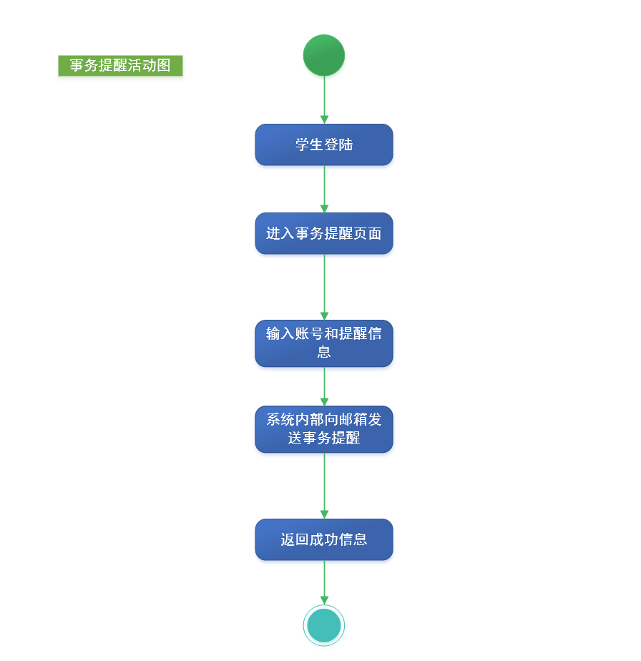
2
需求分析过程——需求分析及说明— 功能性需求
活动图

Slide 11
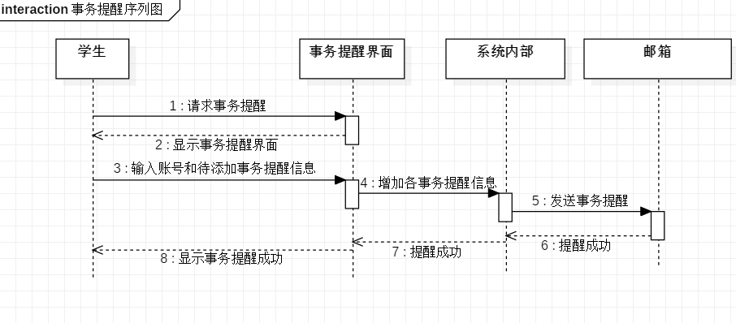
2
需求分析过程——需求分析及说明— 功能性需求
时序图

Slide 12

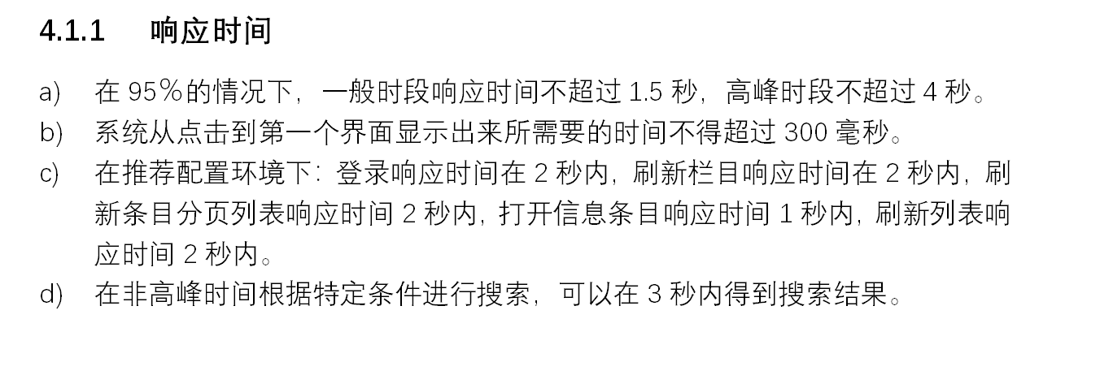
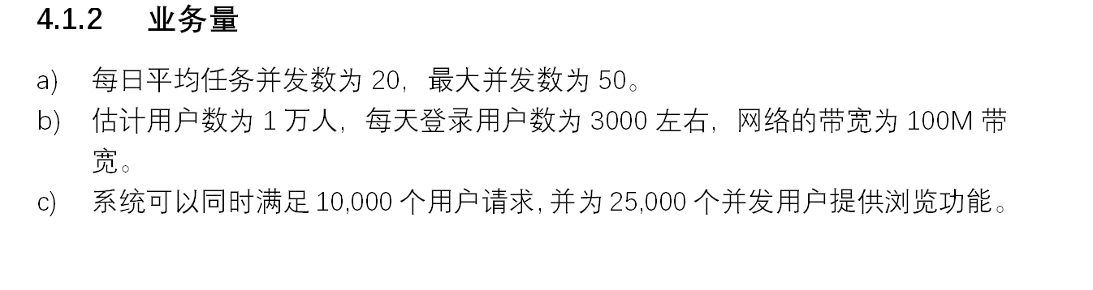
2
需求分析过程——需求分析及说明— 非功能性需求——性能需求

Slide 13
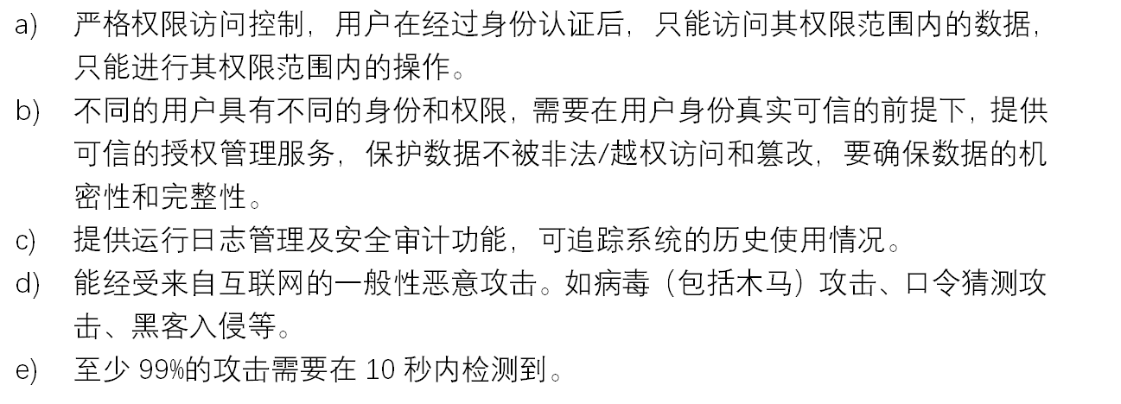
2
需求分析过程——需求分析及说明— 非功能性需求——安全性需求

Slide 14
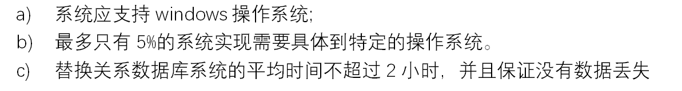
2
需求分析过程——需求分析及说明— 非功能性需求——兼容性需求

Slide 15
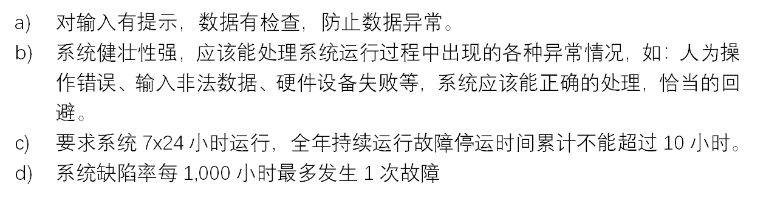
2
需求分析过程——需求分析及说明— 非功能性需求——可靠性需求

Slide 16
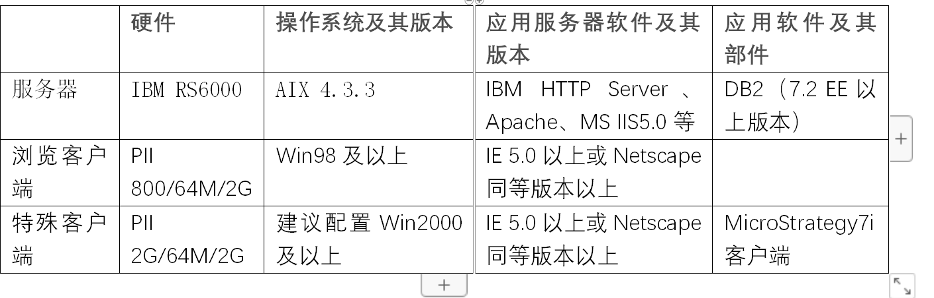
2
需求分析过程——需求分析及说明— 非功能性需求——环境需求

Slide 17
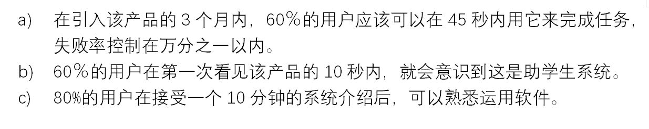
2
需求分析过程——需求分析及说明— 非功能性需求——易用性需求

Slide 18
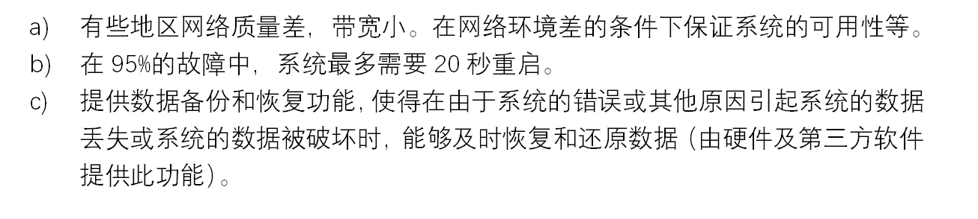
2
需求分析过程——需求分析及说明— 非功能性需求——可用性需求

Slide 19
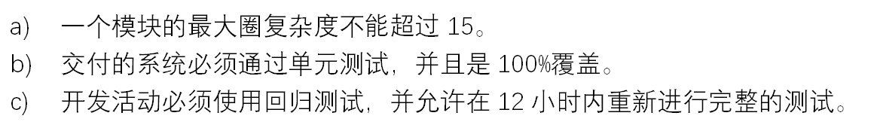
2
需求分析过程——需求分析及说明— 非功能性需求——可测试性需求

Slide 20
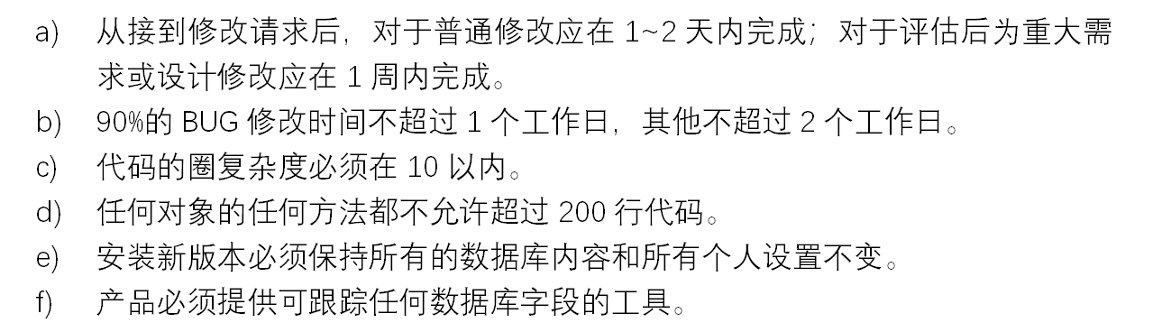
2
需求分析过程——需求分析及说明— 非功能性需求——可维护性需求

Slide 21
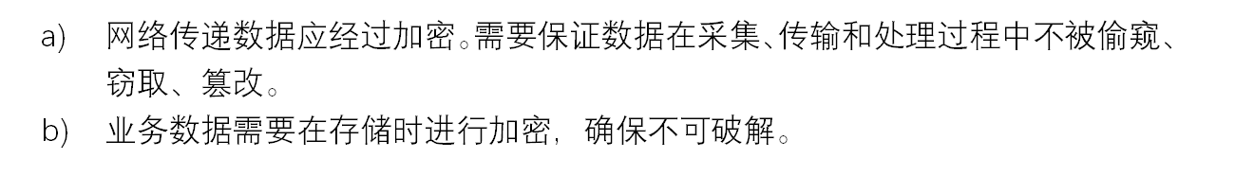
2
需求分析过程——需求分析及说明— 非功能性需求——数据保密性需求

Slide 22
2
需求分析过程体会——获取需求
内部商讨
问卷调查

Slide 23
3
需求分析过程体会
想找一个与你有类似学习目标的人一起制定学习计划，共同督促，一起学习吗？
上课之前会查看课表以获取上课信息吗？
课程网站的作业是否每次都能想起（别人不提醒的话）
会忘记你计划好要做的事吗？
6
2
4
1
5
3
乘校车前，会在工作号查看校车运行时刻表吗？
是否经常上教务处或学院官方网站获取新闻、公告呢？

Slide 24
2
需求分析过程体会——获取需求
提醒
计划
互动
推送
创易助学生系统

Slide 25
2
需求分析过程体会——确认需求
智能导入课表
基础：创新的时间轴模式安排空闲
进阶：智能识别内容，给予用户指导
便捷安排时间
基础：通过邮箱提醒用户
进阶：依据不同事务，设置提醒时刻
贴心事务提醒
基础：录入通知、新闻推送
进阶：智能优化推送内容，减少无关性
全面新闻推送
基础：找到拥有相似目标的人，共制学习计划
进阶：补加可靠机制，督促双方学习
创意学生互动

Slide 26
2
需求分析过程体会——建模及管理工具
建模工具：staruml、processon、亿图图示
需求管理工具：亿图图示

Slide 27
4
总结
重要性：
开发明确
起决策重要
指明开发策略
此软件是一款面向大学生日常课程、生活的软件。我们以大学生的日常需求为出发点，开发一款点对点解决当代大学生日常需求的软件。它具备一切与课表相关的功能，如导入、修改、查看、课程提醒，具备一切社交相关的功能，在社交娱乐化与假象化越来越重的二十一世纪，将社交范围锁定在大学生校园交流，既保护了学生的隐私，又提供了一个安全、愉悦的交友环境，使学生们敞开心扉，勇敢的与身边的人进行交流。他同时具备着一项很容易被人们所忽略的功能，那就是计划与安排。当懒惰二字逐渐席卷大学生校园，我们是时候为此研发出一种解决方案了，那就是这款软件。它能将淡忘于人们脑海的计划与安排真实的展现在人们眼前，提醒着昨天的安排与当下的懒惰。学生们可以将自己的安排写入计划安排一栏，在规定时间弹窗并提醒学生，同时这项功能将可选择的与学生的朋友圈进行绑定，我们未来或许会增添打卡功能，以达到大学生们互相监督，严格要求自己的目的。

Slide 28
谢谢观看！

